Slide 1

Python
Web Crawling,
Matplotlib

Slide 2
Matplotlib
프레젠테이션에서 슬라이드가 미치는 영향은?

Slide 3
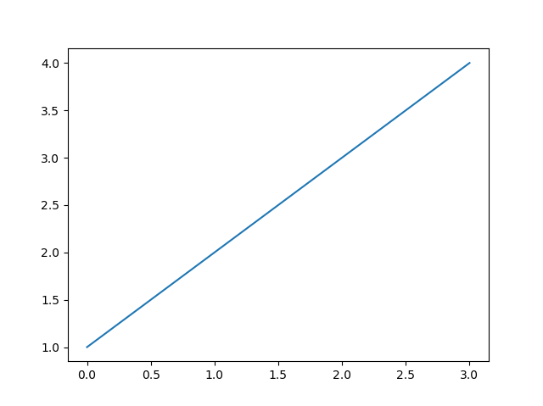
Matplotlib module graph
import matplotlib.pyplot as plt
#Y좌표 설정해줌, X는 기본적으로 0부터.
plt.plot([1, 2, 3, 4])
plt.show()
plt.plot([1, 2, 3, 4], [1, 4, 9, 16])
이것도 한번 해보자.
결과가 어떤가요?

Slide 4
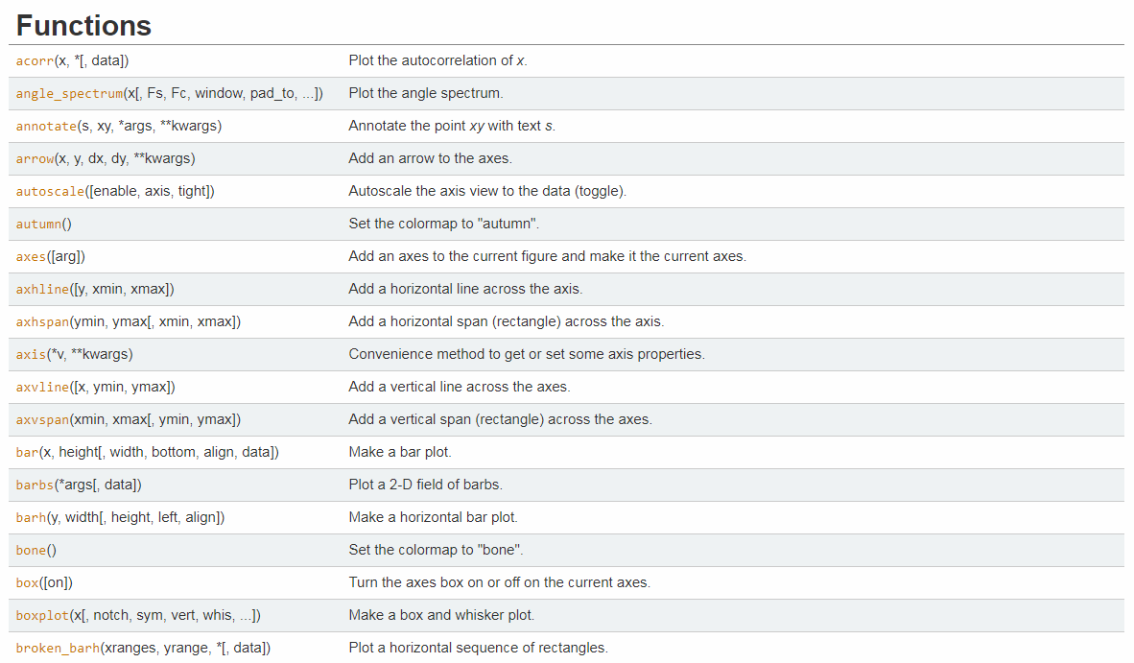
Matplotlib functions

Slide 5
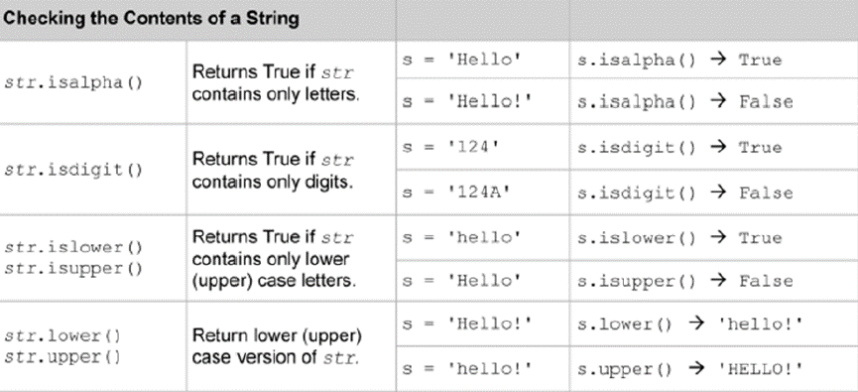
String Functions

Slide 6
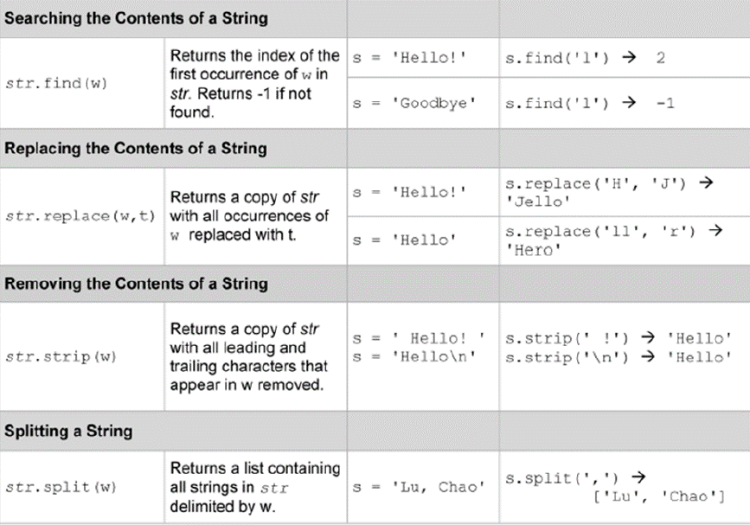
String Functions

Slide 7

Web Crawling
프레젠테이션에서 슬라이드가 미치는 영향은?

Slide 8
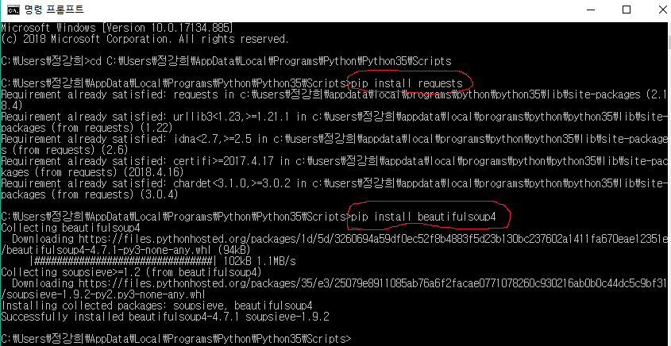
Module install
Cmd를 연다.
Python 설치경로에서 Script 폴더의 주소를 찾은 후 복사한다.
Cmd 창에다가 cd ‘복사한 폴더 주소값’ 을 입력한다.
그 후 pip install requests을 입력한다.
Pip install beautifulsoup4 도 입력한다.

Slide 9
Html 문서 불러오기
import requests
R = requests.get(‘https://wikidocs.net’) html = R.text
print(html)
<!DOCTYPE HTML>
<html lang="ko">
<head>
<meta http-equiv="Content-Type" content="text/html; charset=utf-8">
<meta name="viewport" content="width=device-width, initial-scale=1.0">
<meta name="google-site-verification" content="mzkAy71X1qQFWihQN535LoiToXg34MUg9nuor7Og9E8" />
<meta name="naver-site-verification" content="d7c116bce998e6961b8db93c8592550f1a82119f"/>
<meta name="description" content="온라인 책을 제작 공유하는 플랫폼 서비스">
……

Slide 10
Html 문서의 정보
위의 코드에 다음의 코드를 추가해봅시다.
print(R.status_code) print(R.headers['Content-Type']) print(R.encoding)
print(R.ok)
200
text/html; charset=utf-8
utf-8
True
무슨 의미???

Slide 11
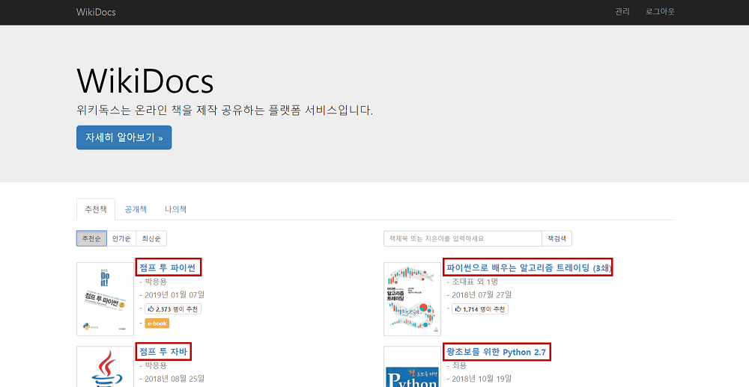
Basic Crawling
위키독스(https://wikidocs.net)의 책 목록을 크롤링해봅시다.

Slide 12
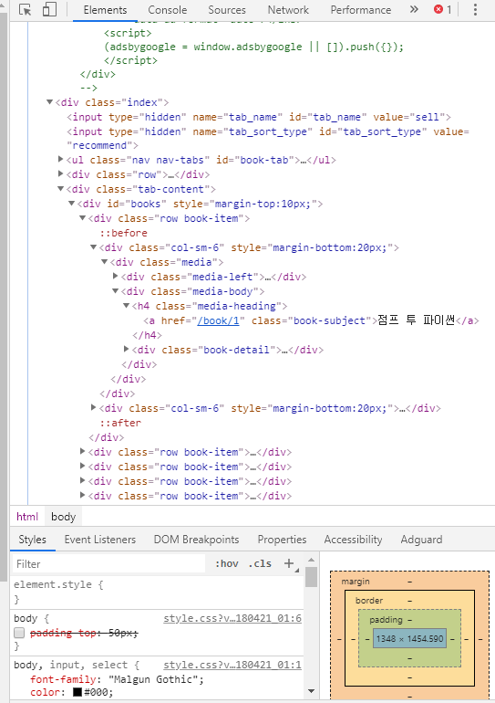
구글 크롬 개발자도구
구글 크롬에서 F12를 눌러보세요.
아무것도 모르겠는 코드들이 보이시나요?
일단 이 의미들은 나중에 알아보고,
일단 그냥 따라해봅시다.

Slide 13
구글 크롬 개발자도구
#모듈 loading
import requests
from bs4 import BeautifulSoup
#문서의 html 문서 가져옴
r = requests.get('https://wikidocs.net’)
#r문서의 textnode값을 읽어옴
html = r.text
#그 값들을 parser로 가져옴
Soup = BeautifulSoup(html, ＇html.parser’)
#찾고자 하는 값을 찾아냄
titles = soup.select('.book-subject’)
#출력
for title in titles:
print(title.text)

Slide 14
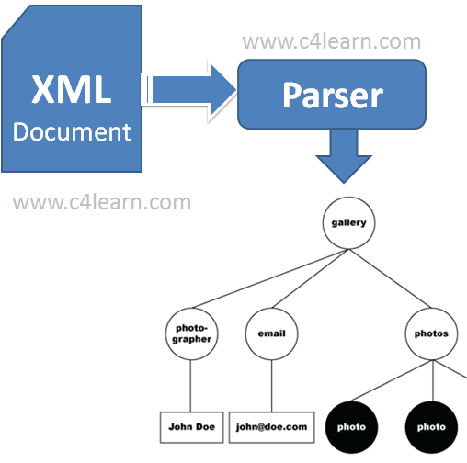
Parser
문장 구조 분석!

Slide 15
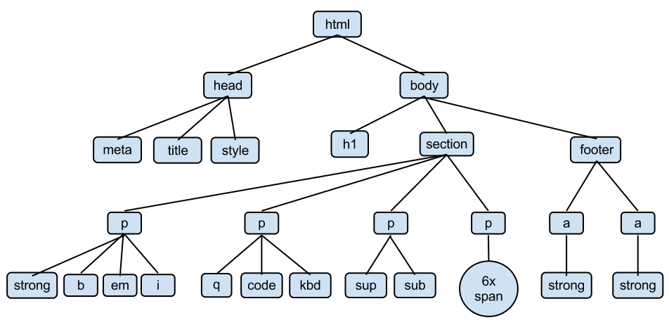
HTML Tree

Slide 16
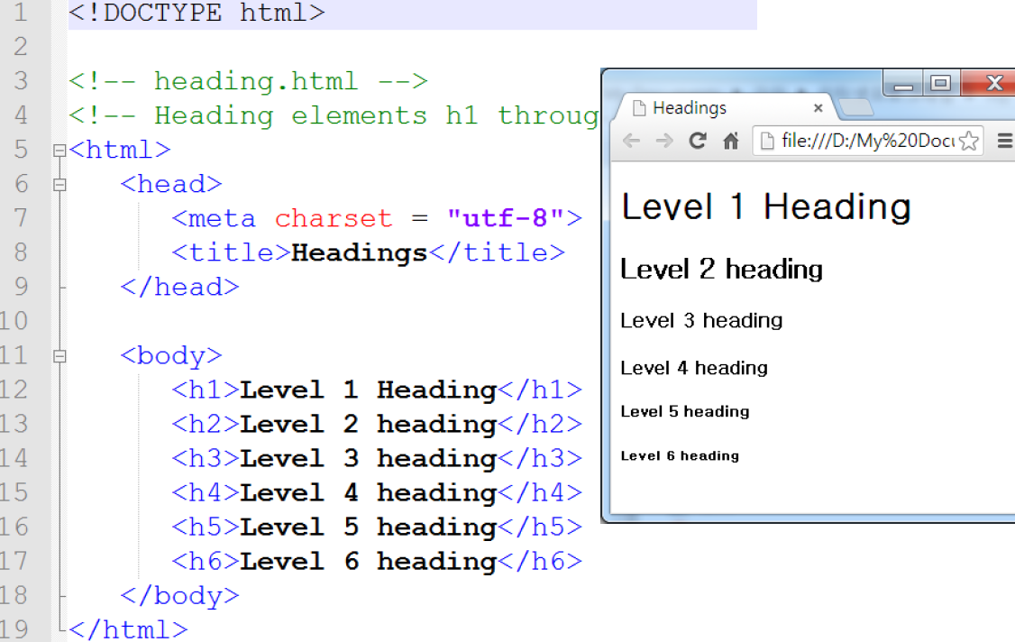
Basic of HTML

Slide 17
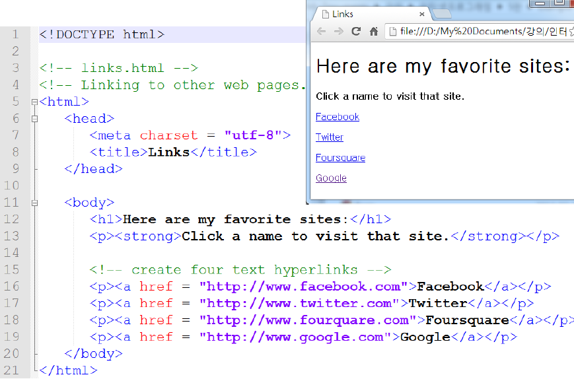
Basic of HTML

Slide 18
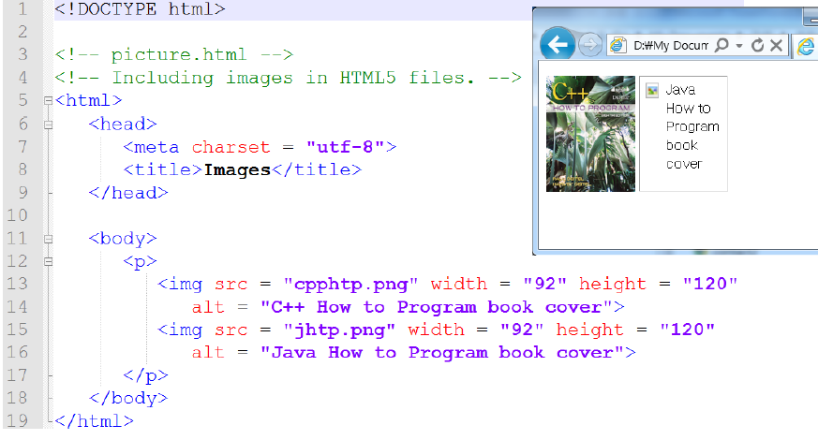
Basic of HTML

Slide 19
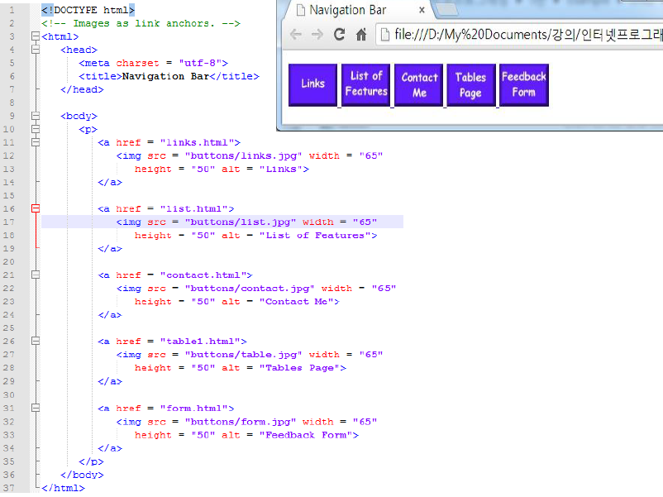
Basic of HTML

Slide 20
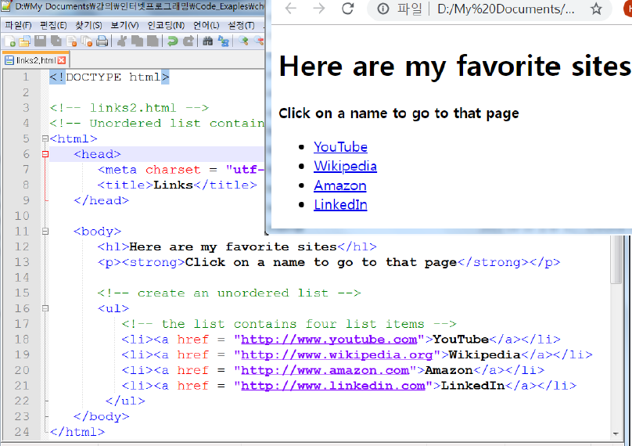
Basic of HTML

Slide 21
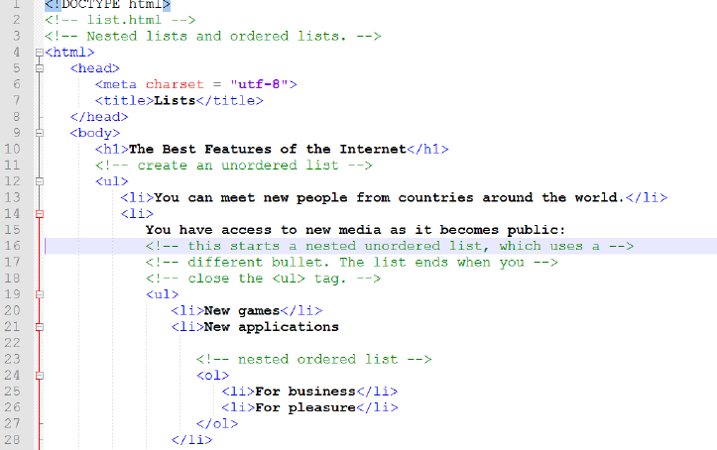
Basic of HTML

Slide 22
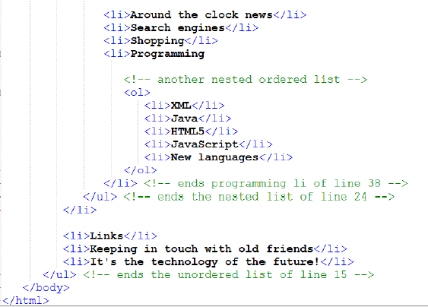
Basic of HTML

Slide 23
Basic of HTML

Slide 24
Example code
Title만 출력해봅시다!
from urllib.request import urlopen from bs4 import BeautifulSoup html = urlopen("http://www.naver.com") bsObject = BeautifulSoup(html, "html.parser") print(bsObject.head.title)

Slide 25
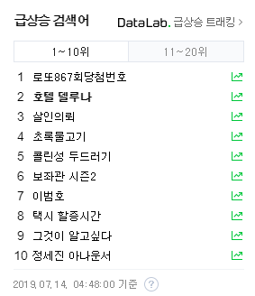
Problem1
네이버의 실시간 검색어를 크롤링 해봅시다!

Slide 26
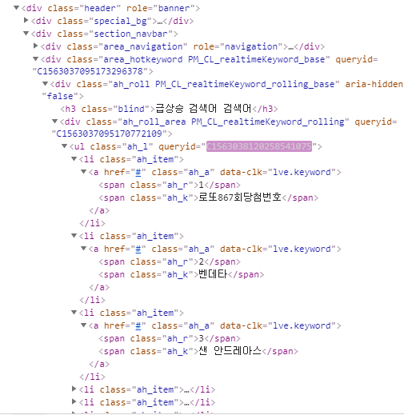
Problem1-solution
Class=‘ah_k’에 실시간 검색어가 있다!
그걸 이용해서 크롤링해주세요!

Slide 27
Problem1-solution
Class=‘ah_k’에 실시간 검색어가 있다!
그걸 이용해서 크롤링해주세요!

Slide 28
Problem1-solution
import requests
from bs4 import BeautifulSoup
r = requests.get('https://www.naver.com/')
html=r.text
soup=BeautifulSoup(html,'html.parser')
hot_keyword = soup.select('.ah_k > div > p')
for title in hot_keyword:
print(title.text)
로또867회당첨번호
샌 안드레아스
호텔 델루나
보좌관 시즌2
이범호
김사랑
정세진 아나운서
7월 14일 데이
스파이더맨 홈커밍
벤데타
싸이
……

Slide 29
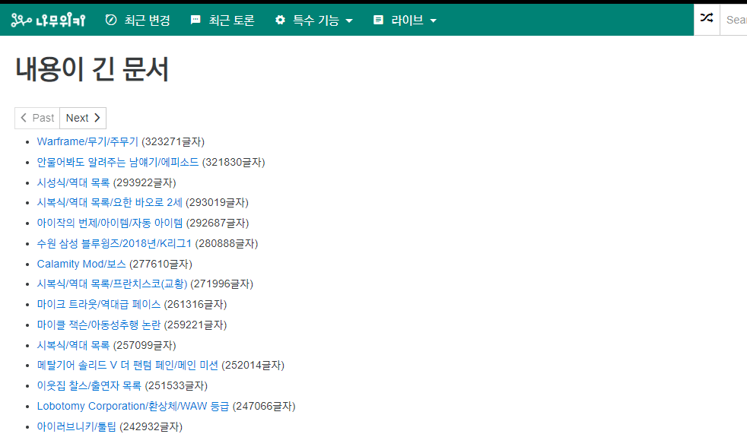
Problem2
나무위키에 ‘내용이 긴 문서‘ 상위 10개를 크롤링해봅시다.

Slide 30
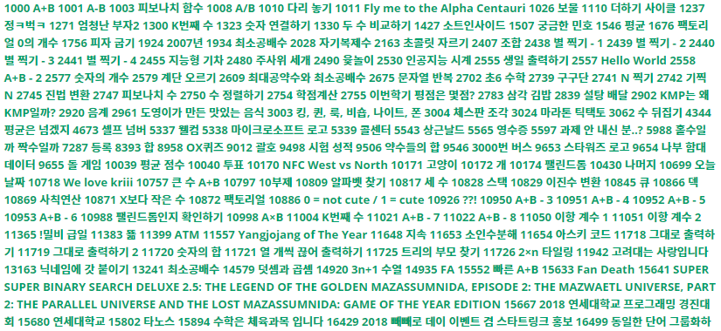
Problem3
자신이 푼 beakjoon 문제의 번호와 문제이름을 출력합니다.

Slide 31
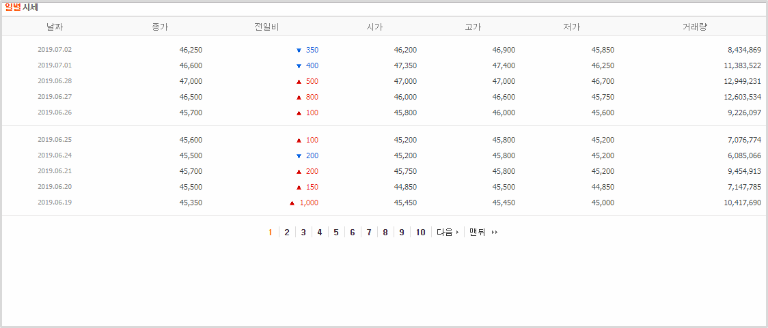
Problem4
오늘의 삼성전자 주식의 날짜, 종가, 거래량을 출력해봅시다.
(https://finance.naver.com/item/sise_day.nhn?code=005930)

Slide 32
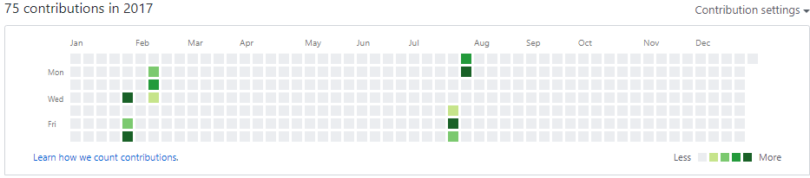
Problem5
제 github의 2017년에 commit을 추가한 날을 크롤링해주세요.

Slide 33
THANK YOU

